Slide 1
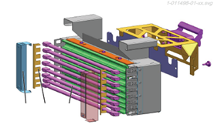
耗电量降低20%到45%
ECO烘炉
价值和优点 |  | 描述
耗电量降低20%至45% 使用更少的加热灯管，减少11%的装机功率 加热更具体：瓶胚表面分区更细，优化了瓶颈下拉伸 更易于维护：机器可切换使用备用加热模块，从而能够在工作台上检修加热模块 陶瓷件可通过高温热解效应自行清洁 |  | 新调节组件/烘炉支架：瓶颈冷却板采用独立安装，更加可靠 Ecoven加热灯冷却模块不再使用Super Cobra，每个模块专配有风扇 加热模块：只使用8个红外线灯管，加热灯管、陶瓷臂及炉顶反光板有效提升了加热效率 陶瓷炉顶反光板高度可调节，适应各种瓶胚长度 布线：新增预接线电路控制柜，为各个风扇供电 新型自动化和工艺：更新电源电气控制柜（电源，增添新功能，重新调整所有工序卡）
描述
价值：优化成本, 可持续发展
设备：Series2吹瓶机 除模型 PM & PH
产品目录代码：978

